Slide 1
«Деятельность психологической службы по профессиональному самоопределению обучающихся»
Психологическая служба
КГКОУ Школа 1
г. Комсомольск-на-Амуре

Slide 2
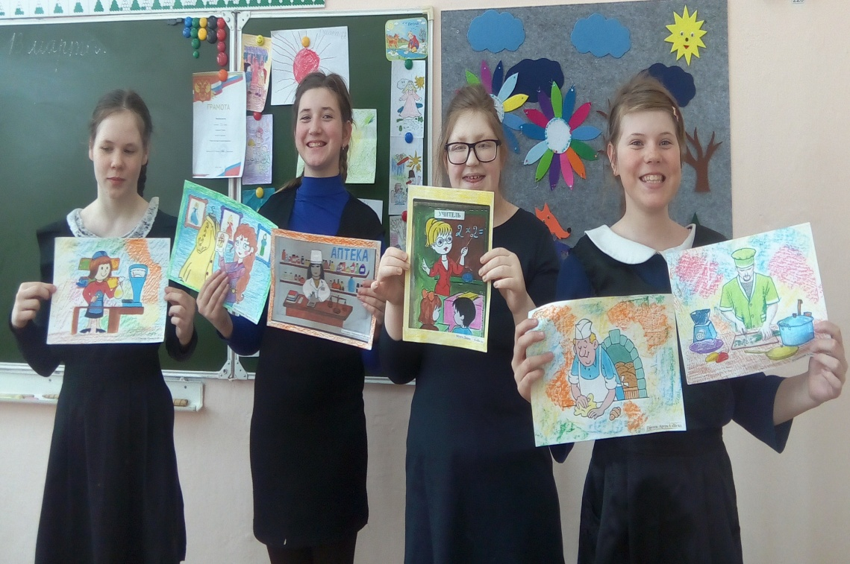
«Если человек не знает, к какой пристани он держит путь, для него ни один ветер не будет попутным»
Сенека

Slide 3
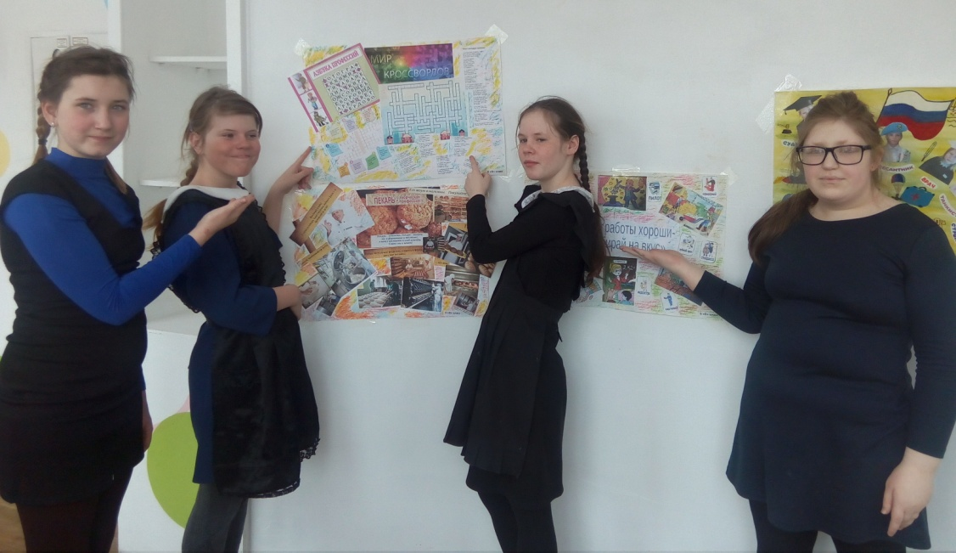
Цель: создание условий для сознательного профессионального самоопределения обучающихся с учетом их склонностей, интересов, возможностей

Slide 4
* выявление индивидуальных способностей и возможностей детей по освоению тех или иных видов трудовой, профессиональной деятельности * знакомство с миром профессий * формировать установки на позитивное отношение к любой деятельности в целом * развивать общетрудовые качества и навыки, которые важны для успешности в любом виде труда
Задачи:

Slide 5
Задачи:
* формировать адекватный уровень притязаний и самооценки
* развивать у обучающихся такие качества (физические, психологические, социальные), которые имеют важное значение для их успешности в показанных им видах трудовой деятельности
* содействовать обучащимся в осуществлении адекватного профессионального выбора

Slide 6
Формы работы
Анкетирование и тестирование обучающихся 5-9-х классов с целью выявления профессиональной направленности
Беседы, игры на коррекционно-развивающих занятиях
Групповые и индивидуальные консультации с обучающимися
Профориентационные игры-путешествия, квесты, тренинги, викторины
Родительские собрания совместно с классным руководителем

Slide 7
Анкетирование обучающихся
Юрист, полицейский, пожарный, врач, водитель
Программист, ветеринар,ОМОН, машинист

Slide 8
Анкетирование родителей обучающихся
Инженер
Контролер летат.аппаратов
Юрист, архивариус
Оператор ПВЭМ
Военный
Оператор станка с ЧПУ
Успешная бизнес-леди

Slide 9
Пожелания родителей
Посещение учебных учреждений, связанных с будущей профессией
Экскурсии на производство
Мастер-классы
Предмет черчение
Конкурсы, соревнования
Больше информации о профессиях
Театральный кружок

Slide 10
Рекомендации по профориентации
продолжить выявление индивидуальных способностей и возможностей детей по освоению тех или иных видов трудовой, профессиональной деятельности
обогащать знания о мире профессий через игры, беседы, тренинги
формировать адекватный уровень притязаний и самооценки
развивать у обучающихся (физические, психологические, социальные) качества, способствующие успешному освоению профессиональных навыков
содействовать учащимся в осуществлении адекватного профессионального выбора через индивидуальные и групповые консультации
лекции и беседы для родителей о роли семьи в правильном профессиональном самоопределении
индивидуальные консультации по вопросу выбора профессий обучащимися
проведение родительских собраний с целью ознакомления с допрофессиональным образованием в школе, результатами трудоустройства выпускников
круглый стол для обучащихся и их родителей с участием представителей учебных заведений.

Slide 11
Правильно сделанный выбор
– это начало пути к успеху,
к самореализации,
к психологическому и материальному благополучию в будущем.

